Slide 1
Άγιος Ανδρέας ο Πρωτόκλητος Χρόνια πολλά!!

Slide 2
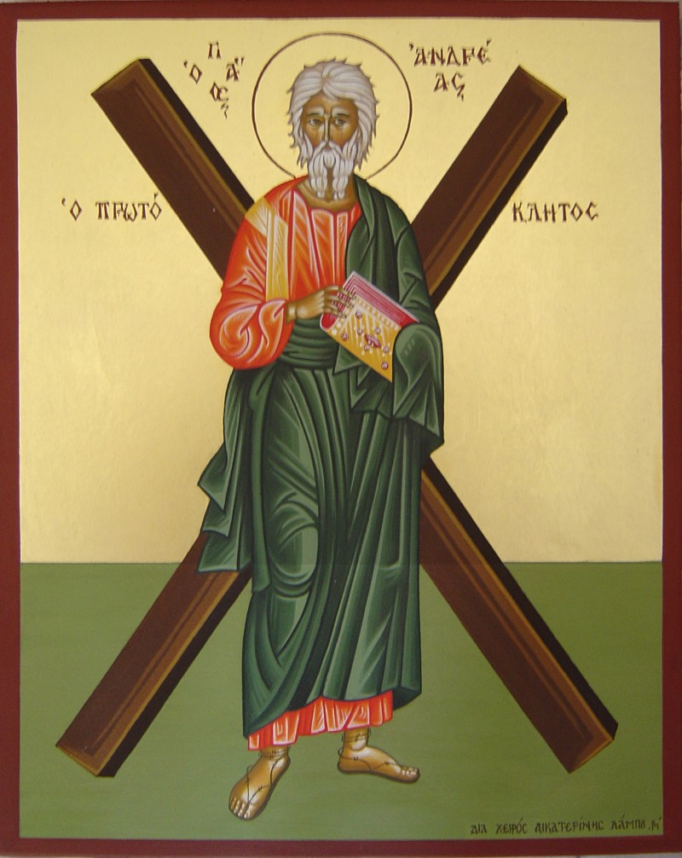

Slide 3
Στις 30 Νοεμβρίου η Εκκλησία μας τιμά τη μνήμη του Aγίου Ανδρέα. Ας γνωρίσουμε από κοντά το σπουδαίο αυτό Απόστολο.
Ο Ανδρέας καταγόταν από τη Γαλιλαία και μαζί με τον αδερφό του Πέτρο ήταν ψαράδες. Όταν ο Ιωάννης ο Πρόδρομος είπε για το Χριστό που περνούσε δίπλα του «Αυτός είναι ο αμνός του Θεού», ο Ανδρέας που ήταν μαθητής του αμέσως ακολούθησε το Χριστό.
Γι’ αυτό ονομάστηκε και Πρωτόκλητος, αφού ήταν ο πρώτος μαθητής που ο Χριστός κάλεσε κοντά του.

Slide 4
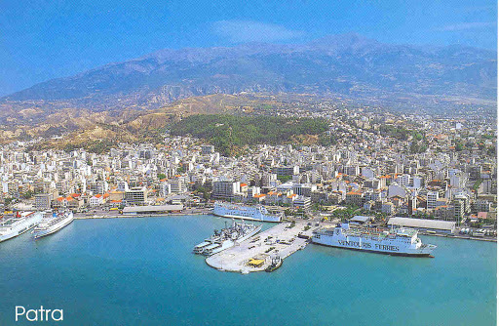
Με πίστη ακολούθησε το Χριστό ως τη Σταύρωση και την Ανάσταση του. Μετά την Πεντηκοστή κήρυξε σε πολλές χώρες. Αφού πέρασε από αρκετές περιοχές της Ελλάδας, κατέληξε στην Πάτρα.

Slide 5
Εκεί δίδαξε, βάφτισε, γιάτρεψε πολλούς και ο λαός τον σεβόταν και τον αγαπούσε.
Όμως στο Ρωμαίο διοικητή της πόλης δεν άρεσε αυτή η αγάπη του λαού για τον Aπόστολο Ανδρέα.
Όταν μάλιστα έμαθε ότι βαφτίστηκαν χριστιανοί η γυναίκα του και ο αδελφός του, τον φυλάκισε και μετά από λίγο καιρό τον θανάτωσε πάνω σε σταυρό που είχε σχήμα Χ.

Slide 6
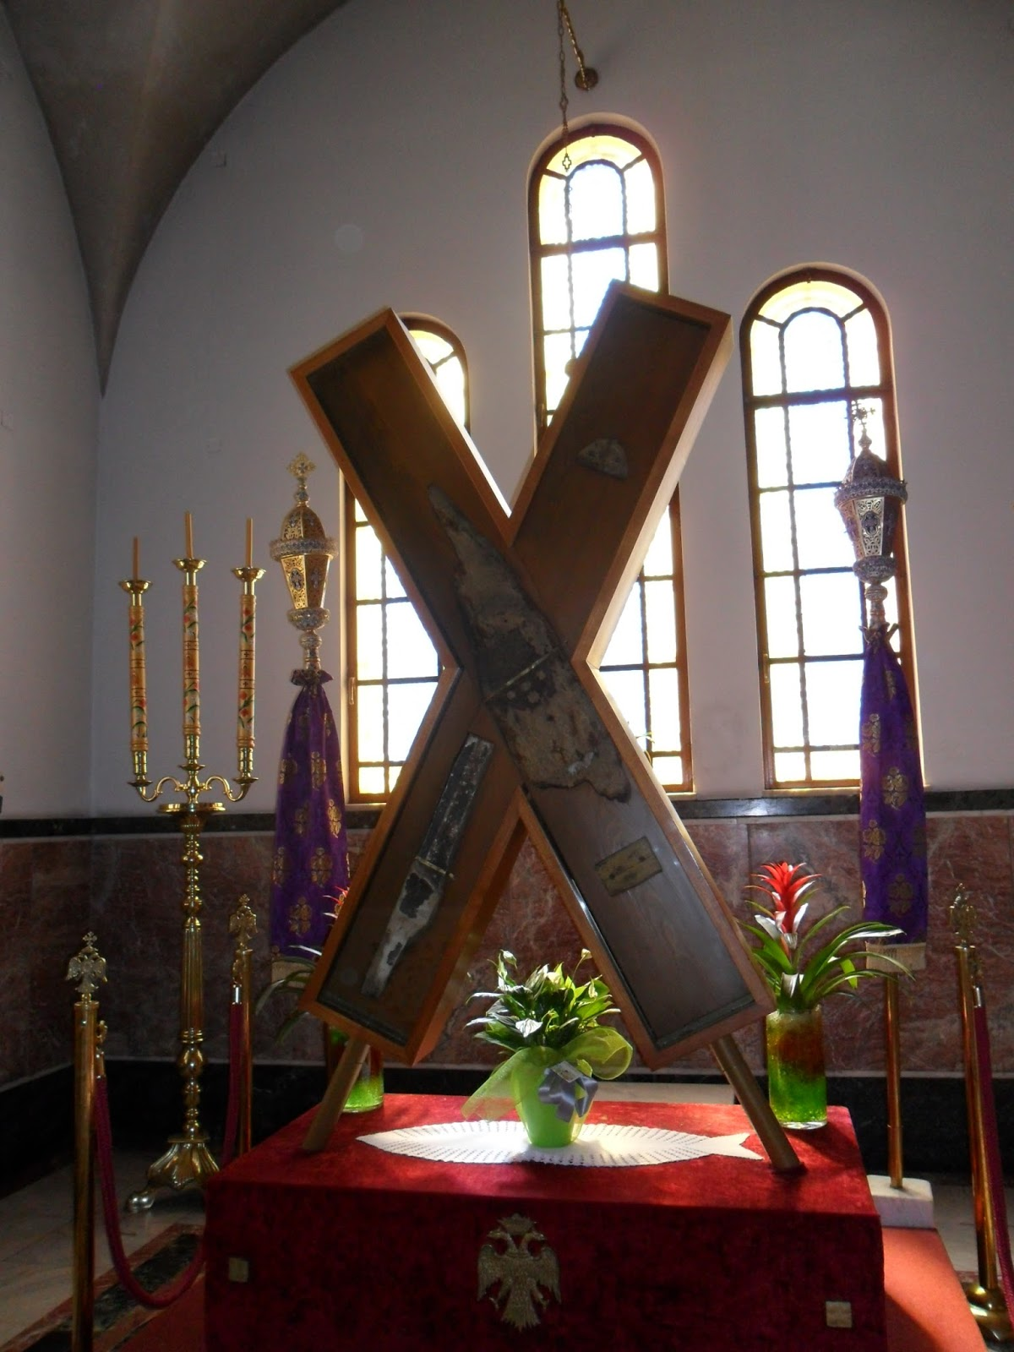

Slide 7
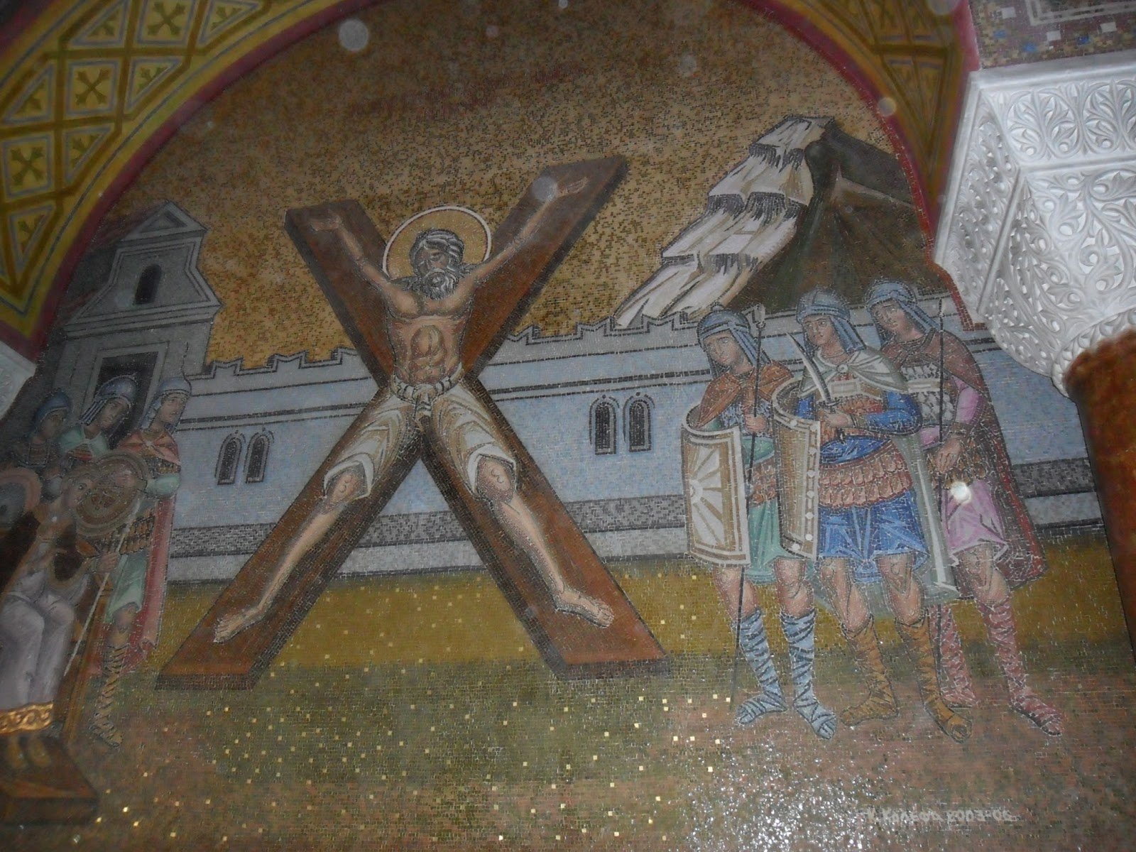
Έτσι ο πρώτος μαθητής του Χριστού μαρτύρησε με τον ίδιο τρόπο που μαρτύρησε ο αγαπημένος του δάσκαλος.

Slide 8
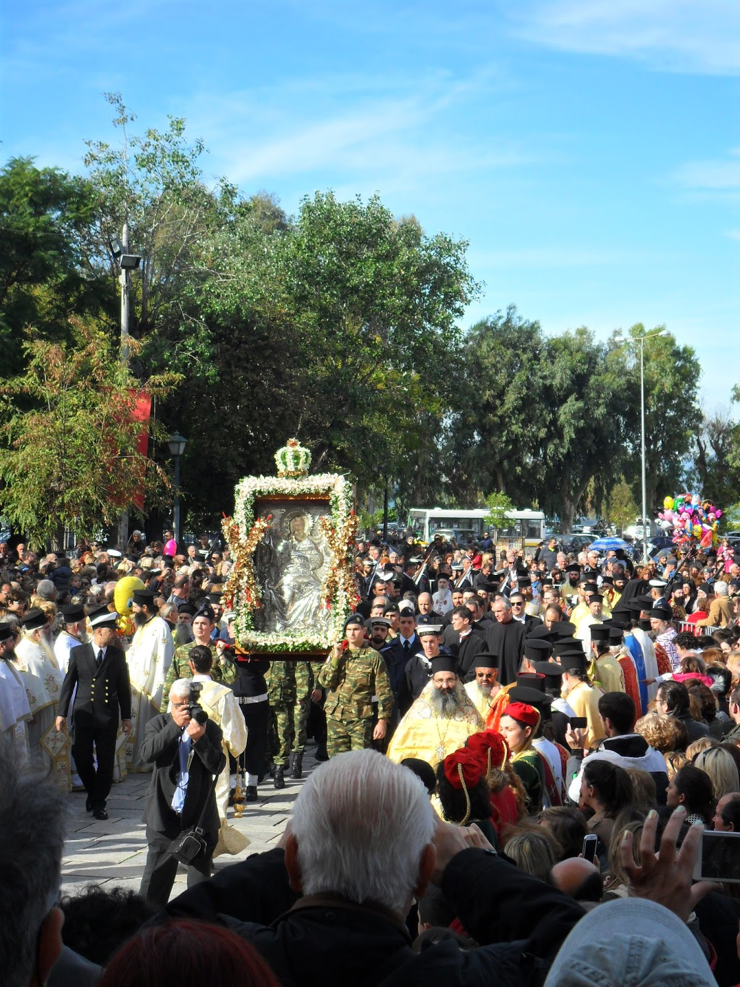
Ο λαός της Πάτρας σέβεται και τιμά με ευλάβεια τον Άγιο που είναι πολιούχος και προστάτης της πόλης του.

Slide 10
